Slide 1
Escola Estadual Nova Canaã
Vírus
BIOLOGIA
Prof° Cláudio da Silva Mendonça

Slide 2
A VIROLOGIA
Consiste no estudo dos vírus.
Doenças causadas por vírus são as viroses.
Agente infeccioso

Slide 3
Resumo - Vírus
Não apresentam organização celular (acelulares)
Não possuem metabolismo próprio
Não se reproduzem fora da célula hospedeira
São parasitas intracelulares obrigatórios
Infectam bactérias, protozoários, fungos, plantas e animais
Apresentam especificidade celular
Sofrem mutações, adaptam-se e evoluem
Não estão incluídos nos cincos reinos
Tem DNA ou RNA como material genético
DNA –Adenovírus
RNA – Retrovírus
DNA e RNA - Citomegalovírus

Slide 4
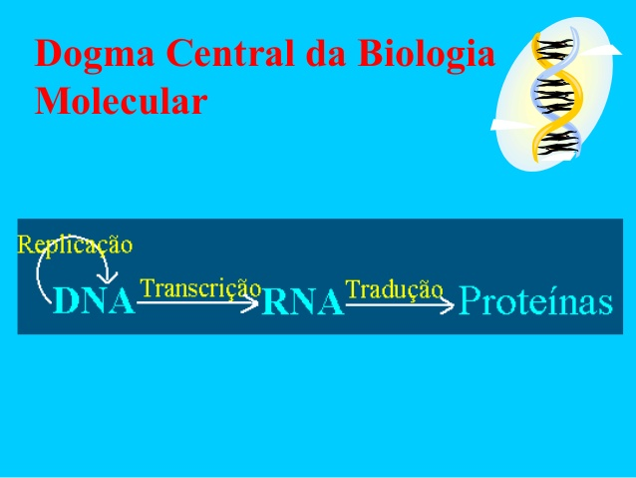
Ribossomos celulares
Local de produção proteica
Expressão gênica
Genes

Slide 5
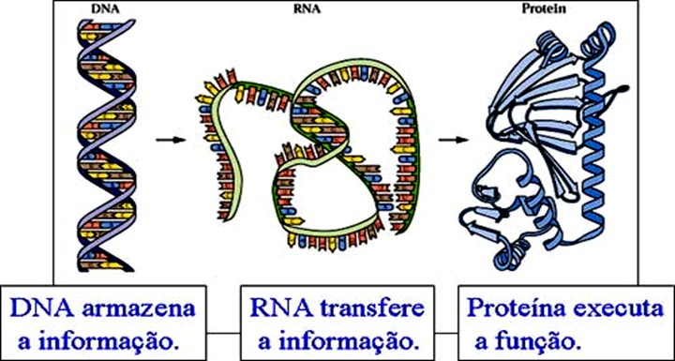
Expressão gênica

Slide 7
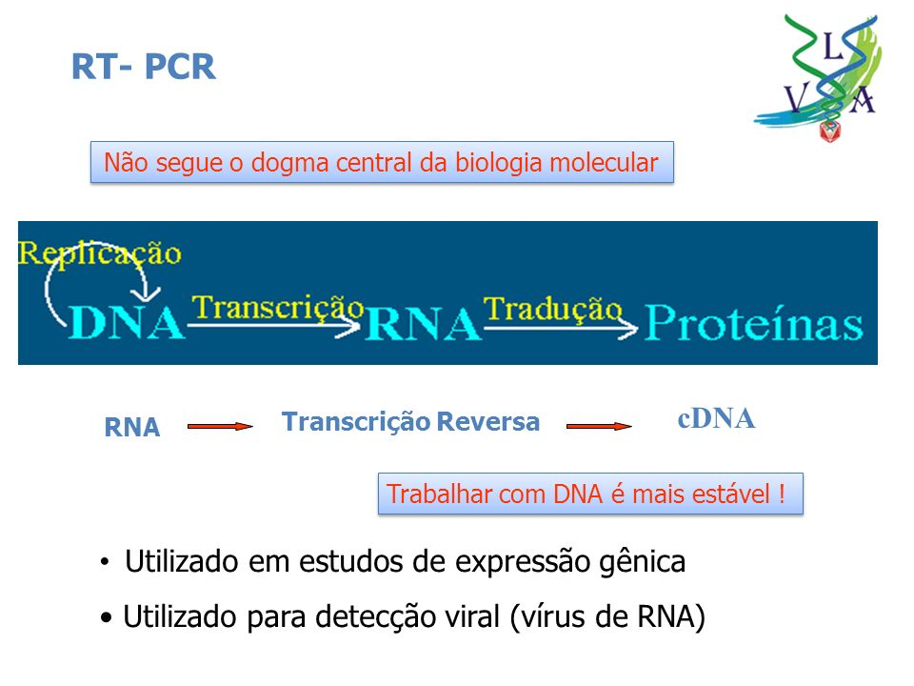

Slide 8
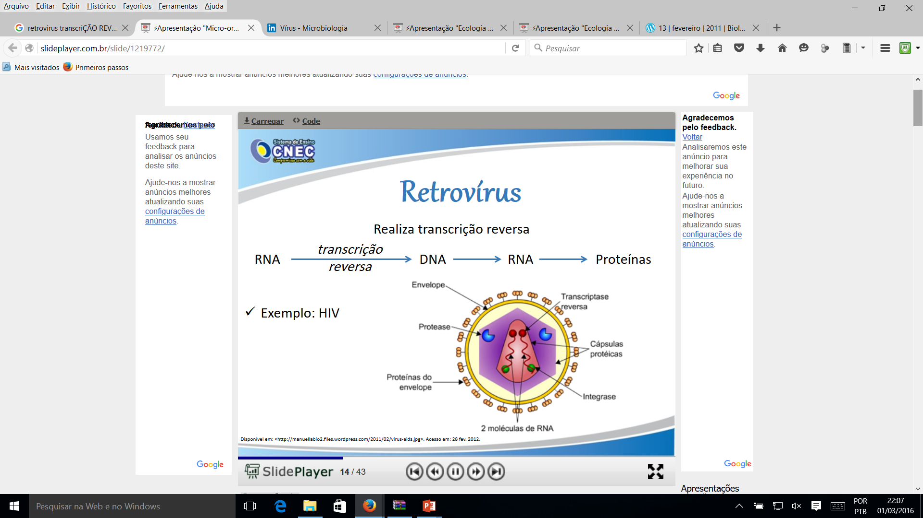

Slide 9
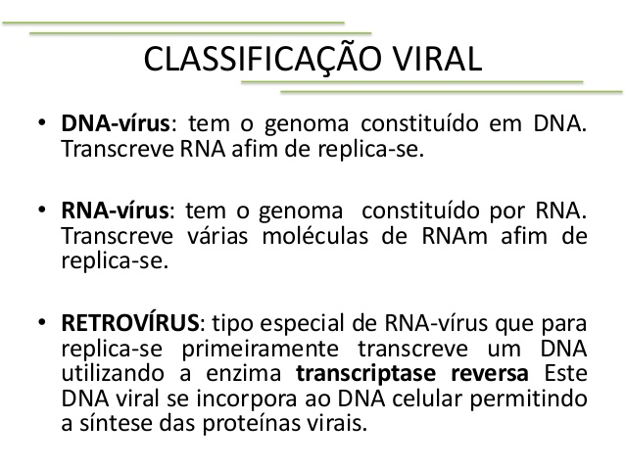

Slide 10
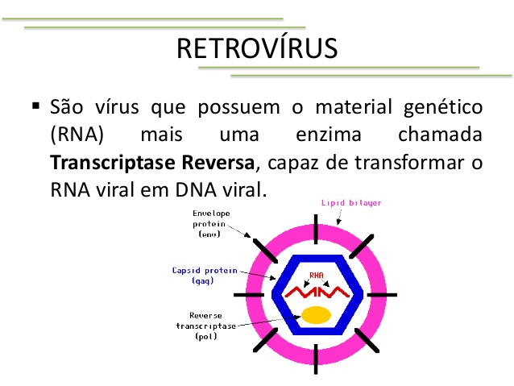

Slide 11
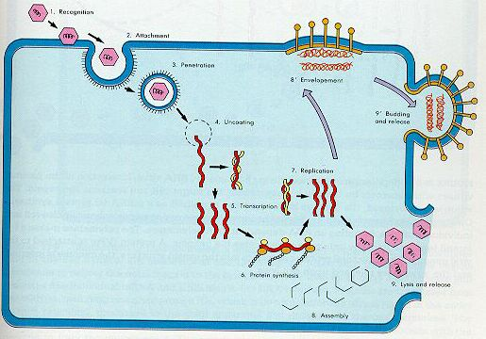
Infecção penetrar
Vírus penetram em células ou infectam

Slide 12
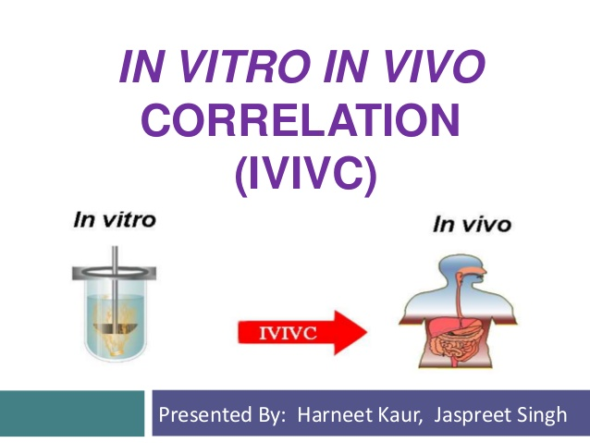

Slide 13
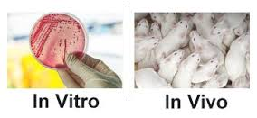

Slide 15
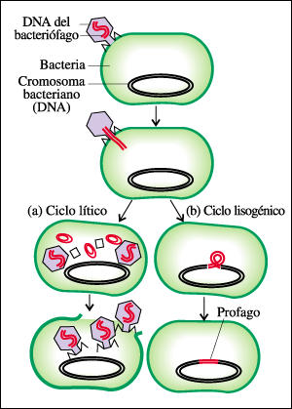
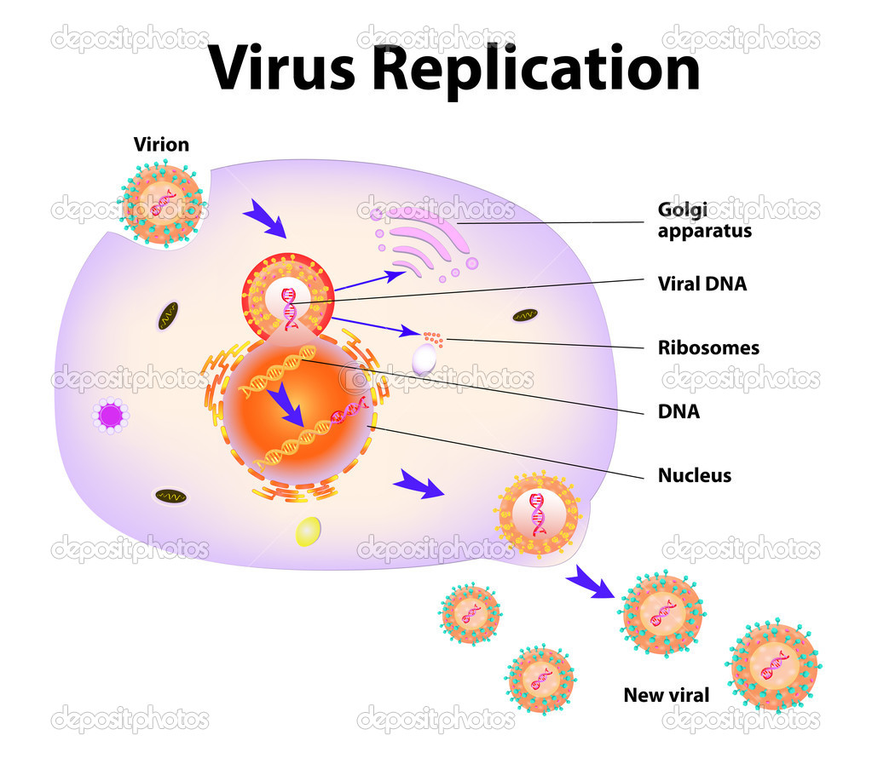
O que é replicação viral?
Síntese ou produção de ácidos nucleicos virais ( DNA , RNA e proteínas virais)

Slide 18


Slide 20
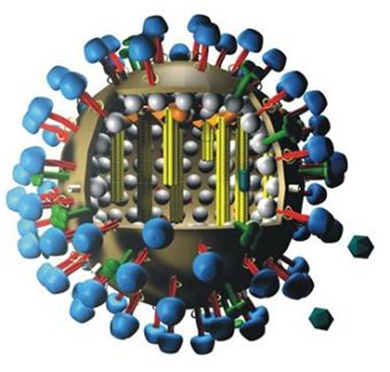
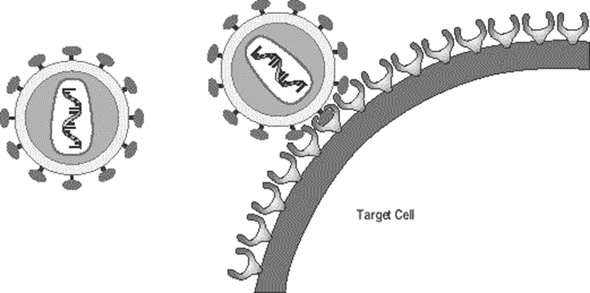
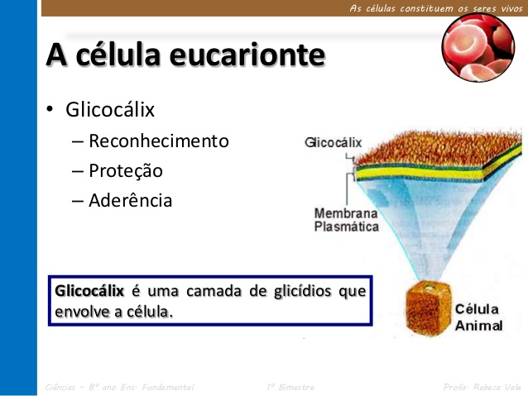
REPLICAÇÃO VIRAL
1º ADSORÇÃO
1ª Ligação/ fixação à célula.
As proteínas de fixação virais reconhecem receptores específicos, que podem ser proteínas, carboidratos ou lipídios, na parte externa da célula. Células sem os receptores apropriados não são susceptíveis ao vírus.

Slide 21
ADSORÇÃO
Susceptibilidade - Capacidade das células de serem infectadas.

Slide 22
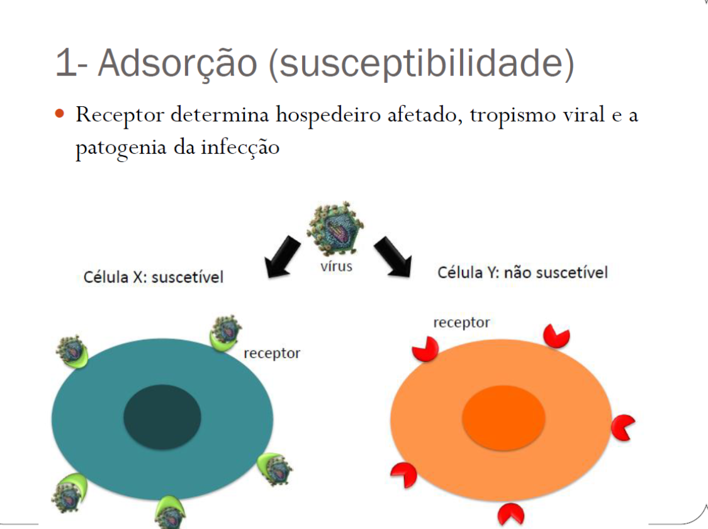
Células não suscetíveis ou permissivas
Faltam receptores para adsorção e penetração

Slide 23
Vírus – células

Slide 28

SIDA
Síndrome da Imunodeficiência Adquirida

Slide 29
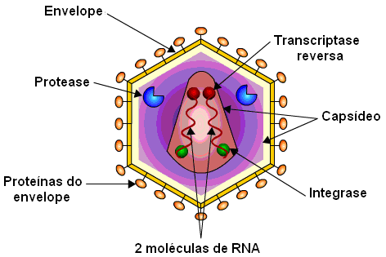
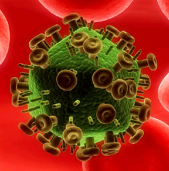
Agente etiológico (causador):
Vírus HIV (Vírus da Imunodeficiência Humana)

Slide 30
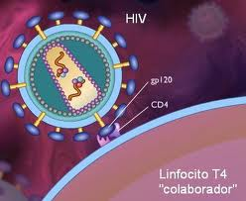
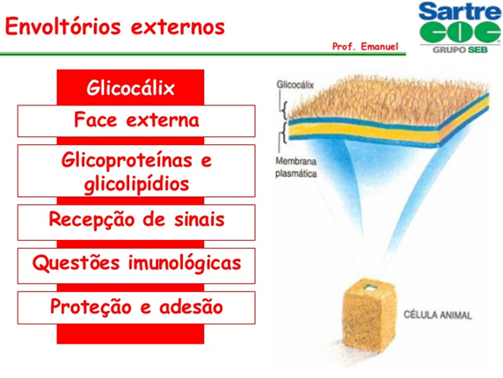

Slide 31
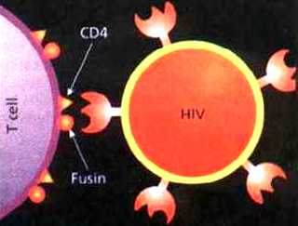

Slide 32
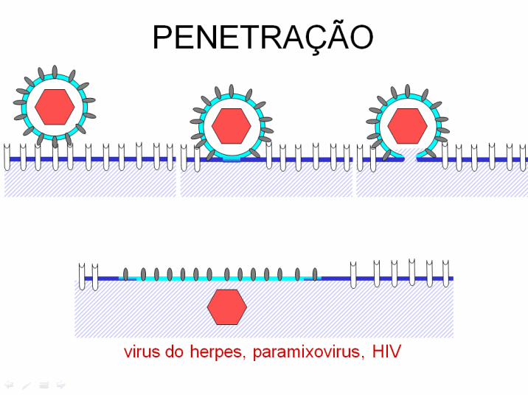
Penetração
O vírus entra na célula de várias maneiras de acordo com a natureza do vírus.
Envoltórios virais
Entrada por fusão com a membrana plasmática. Alguns vírus envelopados se fusionam diretamente com a membrana plasmática e os componentes internos do virion são imediatamente liberados para o citoplasma da célula.

Slide 33
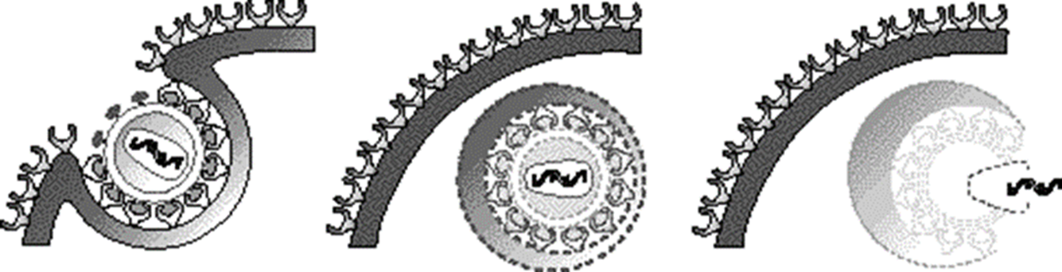

Desencapamento ou Desnudamento
Ocorre, em muitos casos, simultaneamente à penetração. Consiste na degradação do capsídeo/nucleocapsídeo viral seguido da exposição do material genético do vírus no respectivo sítio replicativo
Penetração

Slide 34
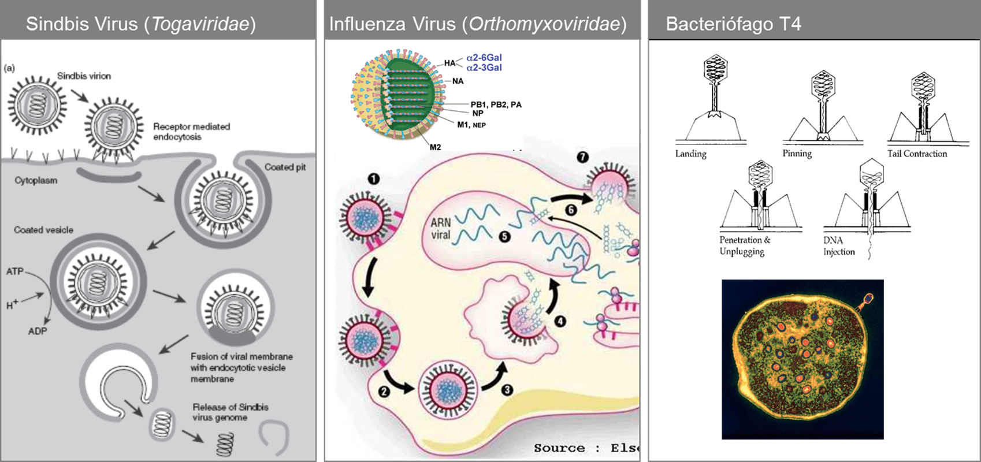
Desnudamento: outros exemplos

Slide 35
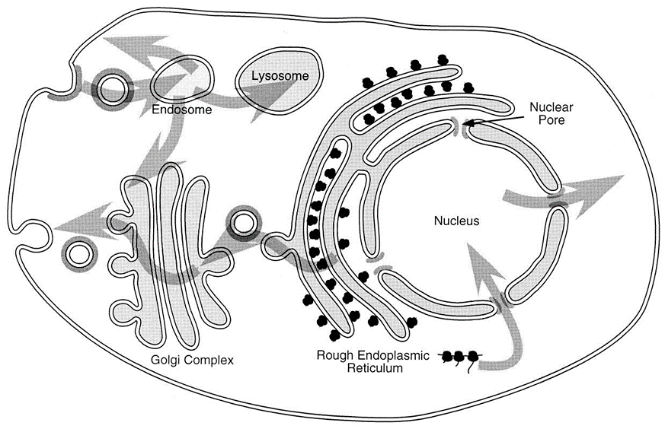
Montagem/maturação
Novas partículas virais são montadas.
Montagem das subunidades proteicas (e dos componentes da membrana no caso dos vírus envelopados) e empacotamento do ácido nucléico viral, com formação de novas partículas virais completas em um determinado sítio da célula.

Slide 36
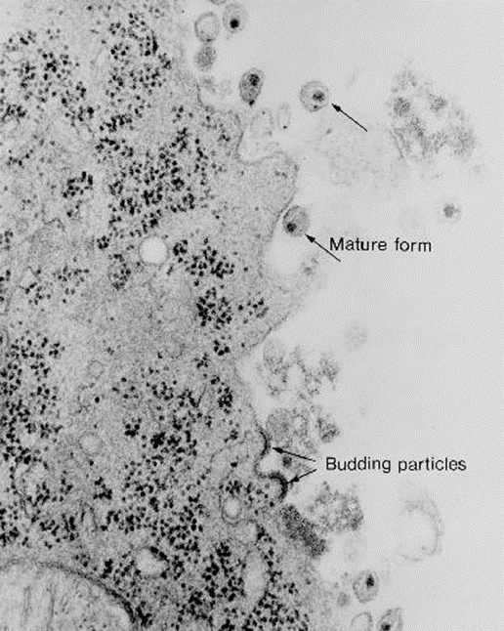
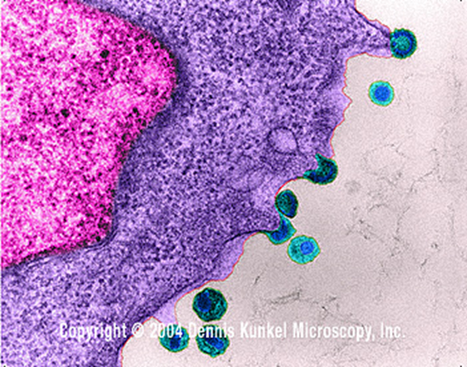
Liberação
Vírus pode ser liberado devido à lise da célula, ou, se envelopado, pode brotar da célula. Brotamento de vírus não necessariamente mata a célula.
Alguns vírus que saem da célula podem montar infecções persistentes. Nem todas as partículas virais liberadas são infecciosas. A razão entre partículas virais infecciosas e não infecciosas varia de acordo com o vírus e as condições de crescimento

Slide 37
Reprodução Viral
Os bacteriófagos possuem dois tipos de reprodução:
Ciclo lítico: Termina com a lise e a morte da célula hospedeira.
Ciclo lisogênico: A célula hospedeira permanece viva.

Slide 38
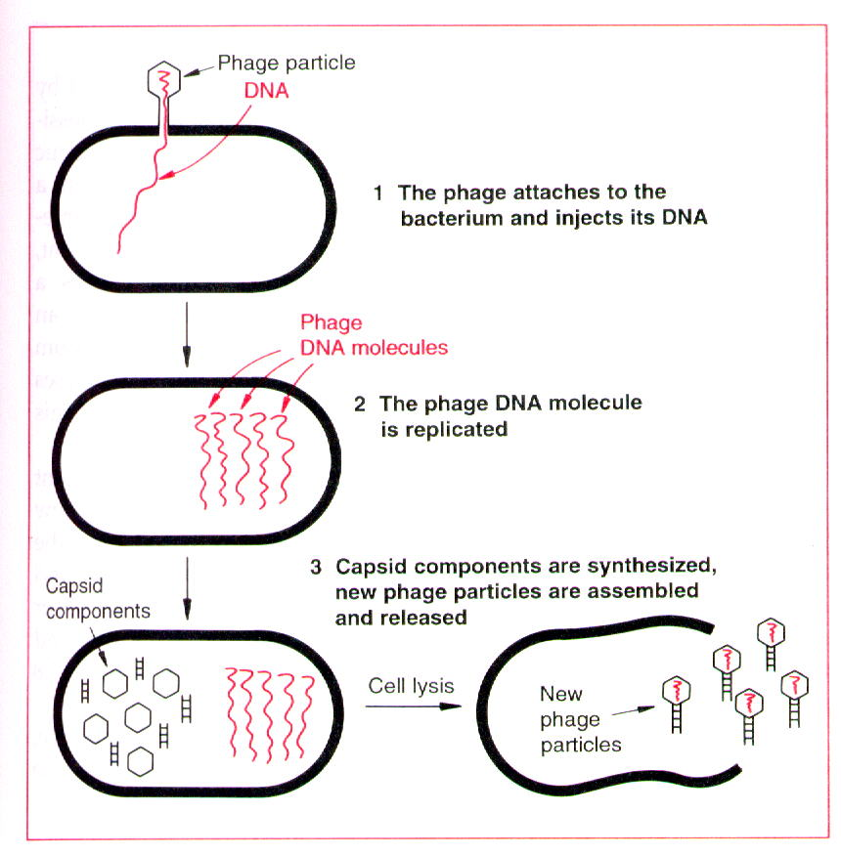
Bacteriófago – Vírus de bactérias
Bactérias
Bacteriófago

Slide 39
Destruição e morte celular.

Slide 41
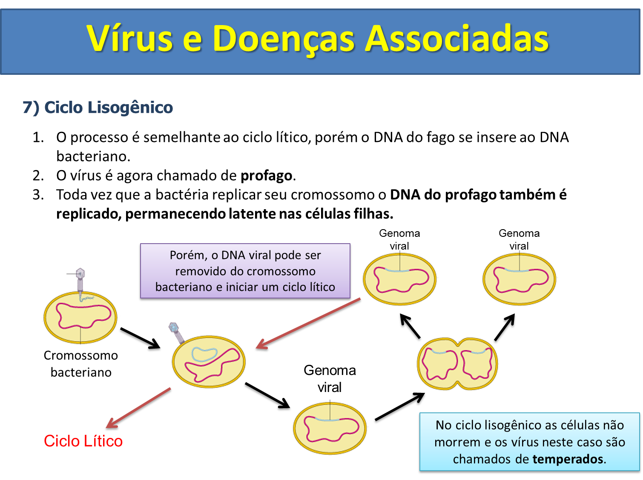

Slide 42
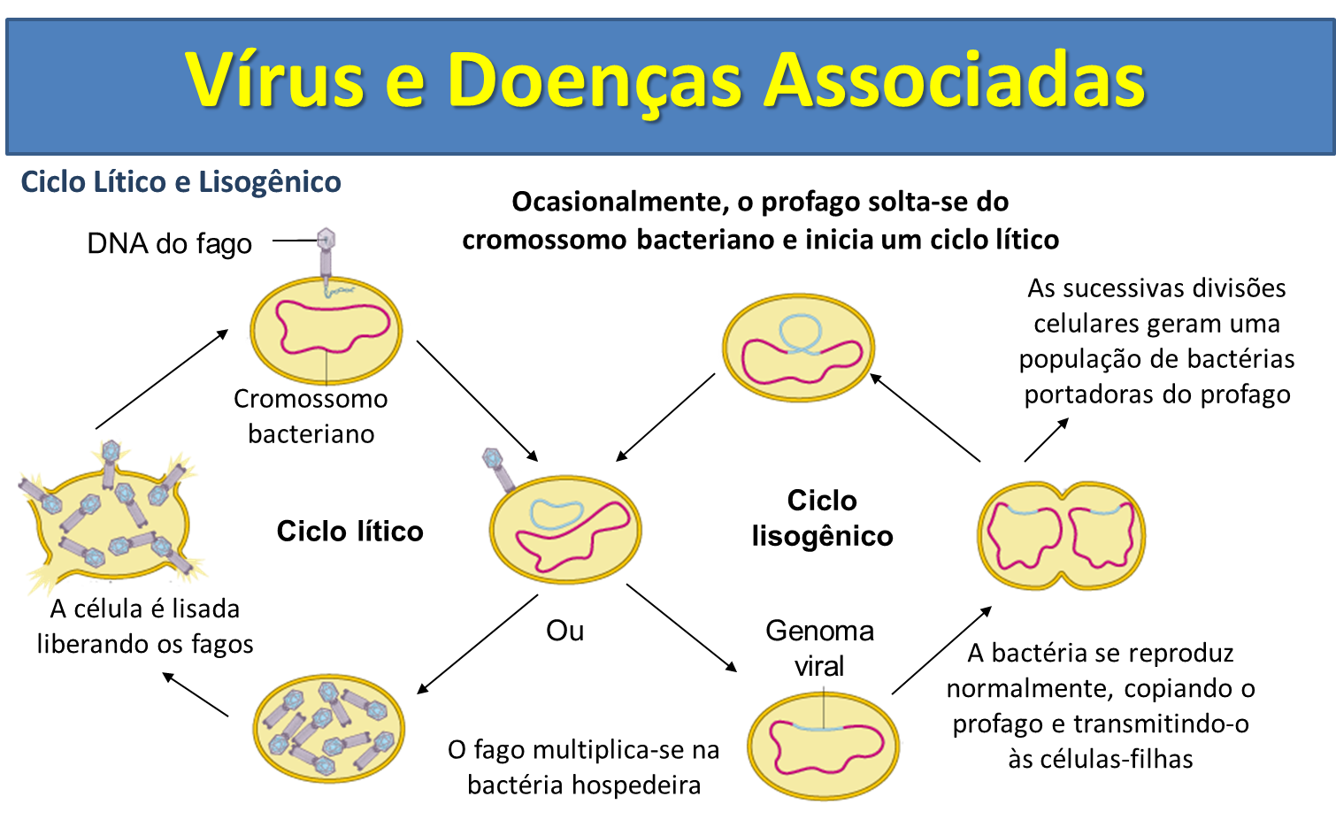

Slide 43

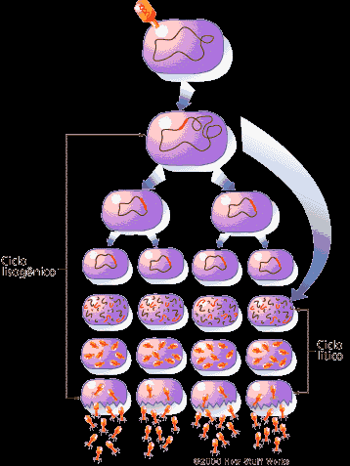

Slide 45
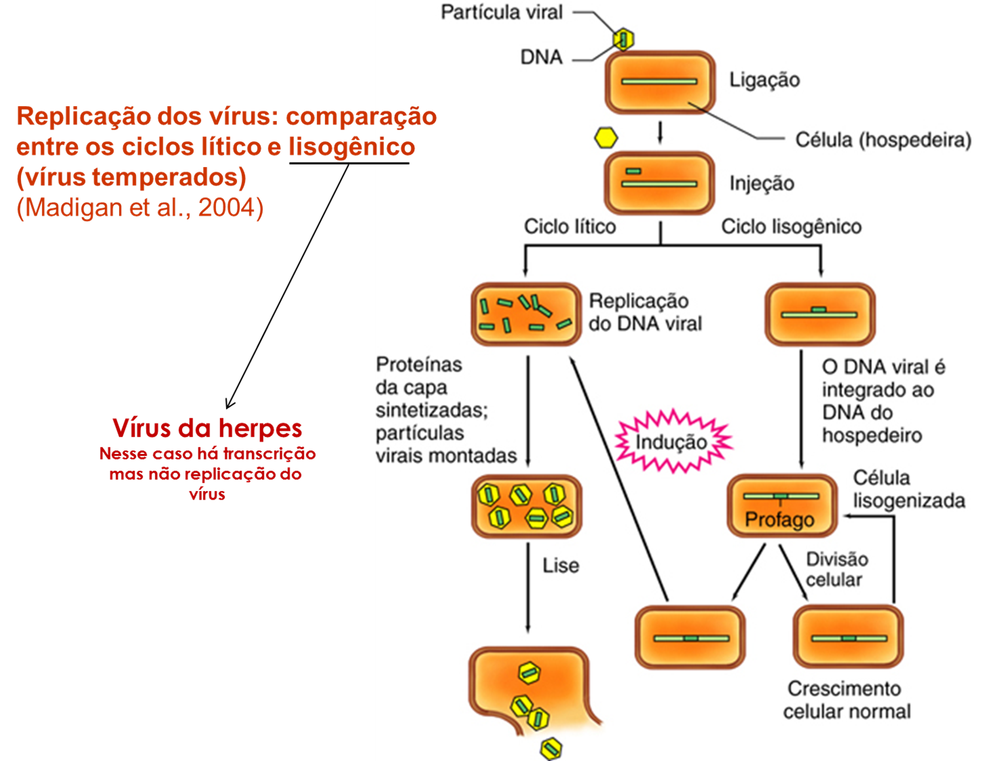

Slide 46
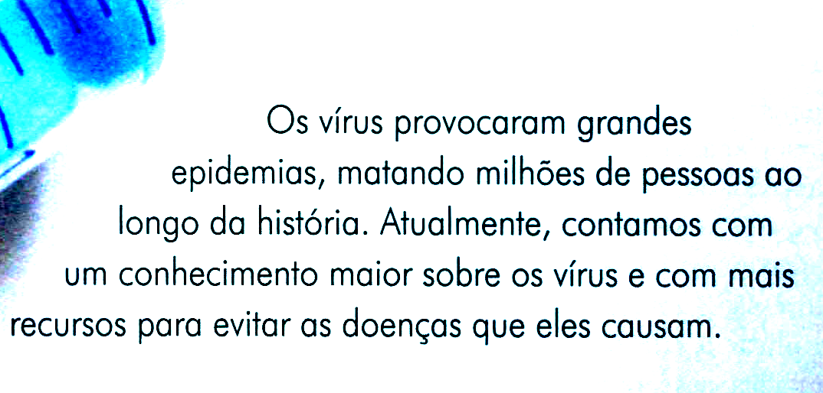

Slide 47
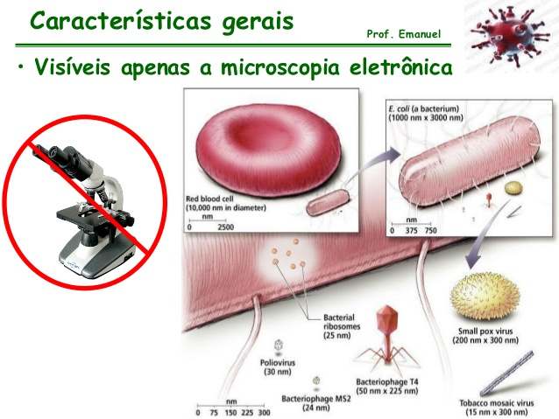

Slide 48
DOENÇAS CAUSADAS POR VÍRUS
Gripe (influenza)
Sarampo
Varíola
AIDS
Caxumba
Febre amarela
Herpes genital
Hepatite a e b, c
Poliomielite
Dengue
Raiva
Zika
Mortes por dengue no país chegam a 693 em 2015.
Dados: 1.416.179 casos prováveis de dengue no país. 2015.
Marca de 11 mil mortes por ebola foi alcançada, diz OMS.

Slide 49
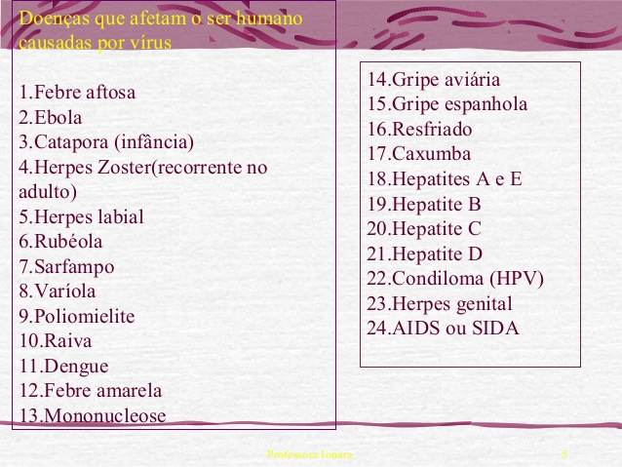

Slide 50
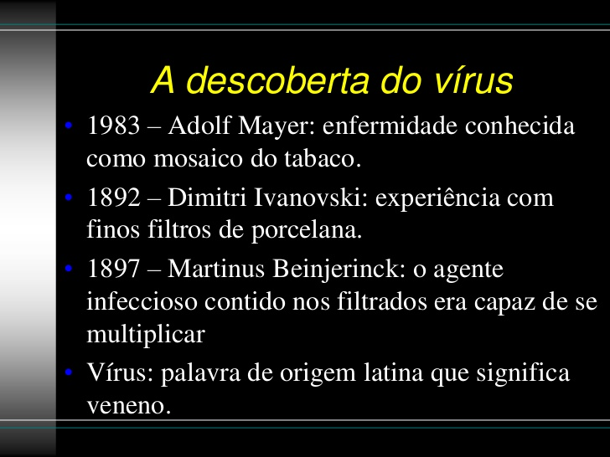

Slide 51
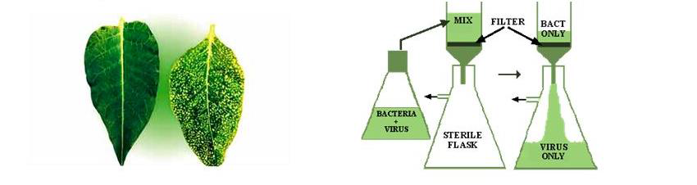
A HISTÓRIA
Ivanovski : “A Doença do Tabaco é causada por um agente NÃO filtrável, não sei se é um esporo ou uma toxina”
Beijerinck: “ O material filtrado contém um veneno ou um agente desconhecido tão pequeno que é capaz de atravessar os poros de um filtro que retém bactérias.”
Até o final da Primeira Guerra, novos vírus foram sendo identificados
... sem contudo terem sido VISTOS !
1939: Construção do Microscópio Eletrônico

Slide 52
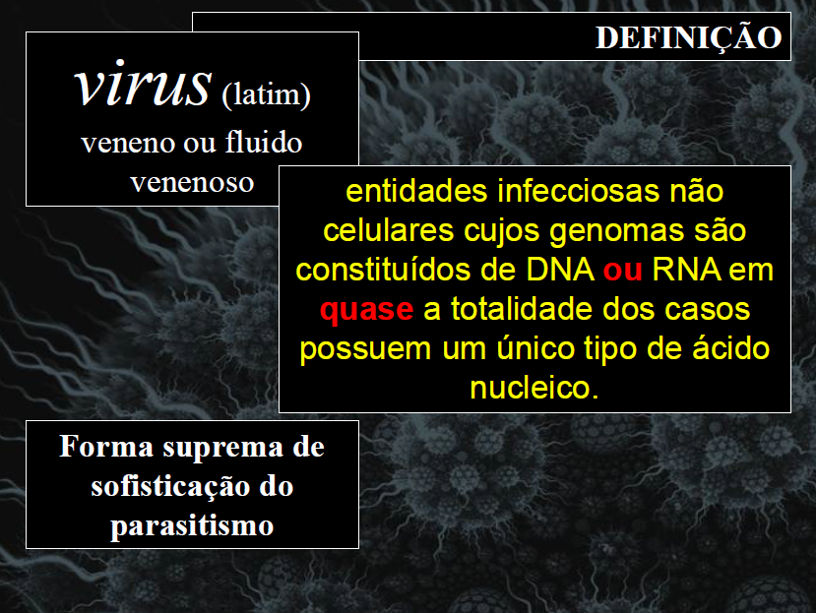
Material genético (DNA ou RNA)

Slide 53
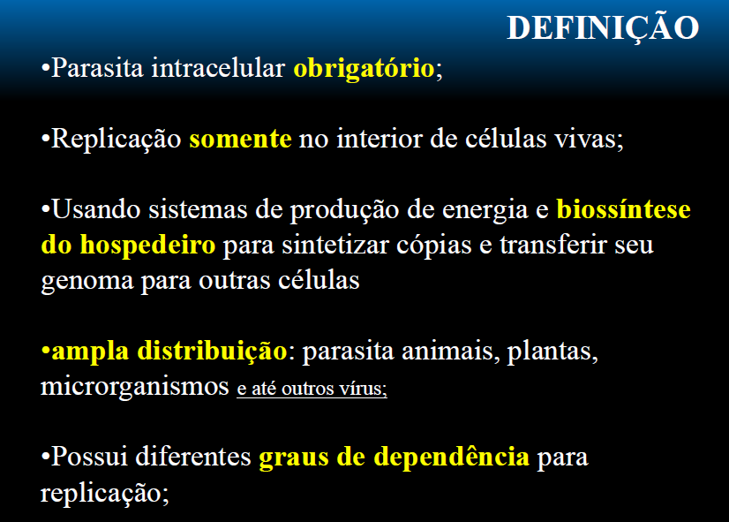

Slide 54
Debate na Comunidade Científica. Argumentos a favor e contra a inclusão dos vírus na categoria dos seres vivos.
Favoráveis:
1. Os vírus apresentarem reprodução; embora necessitem da ajuda da célula hospedeira para se reproduzirem;
2. A presença de material genético (DNA ou RNA), e consequentemente a capacidade de sofrerem mutação;
3. Capacidade de adaptação.
4. Hereditariedade
Contra:
1. O fato dos vírus serem acelulares.
2. A ausência de metabolismo próprio,necessitando portanto, de constituintes celulares de outro organismo.
Os vírus são ditos ametabólicos.

Slide 55
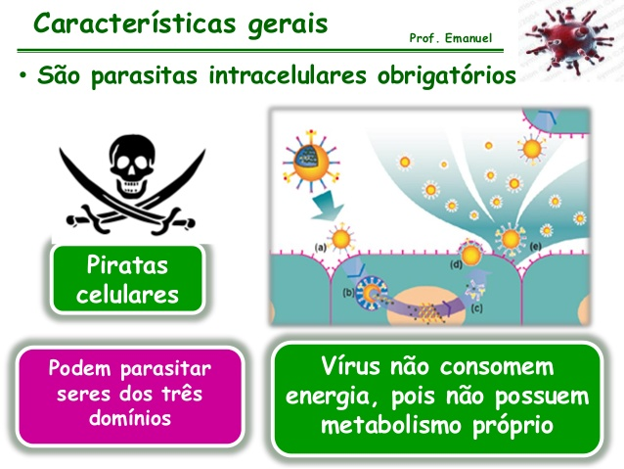

Slide 56
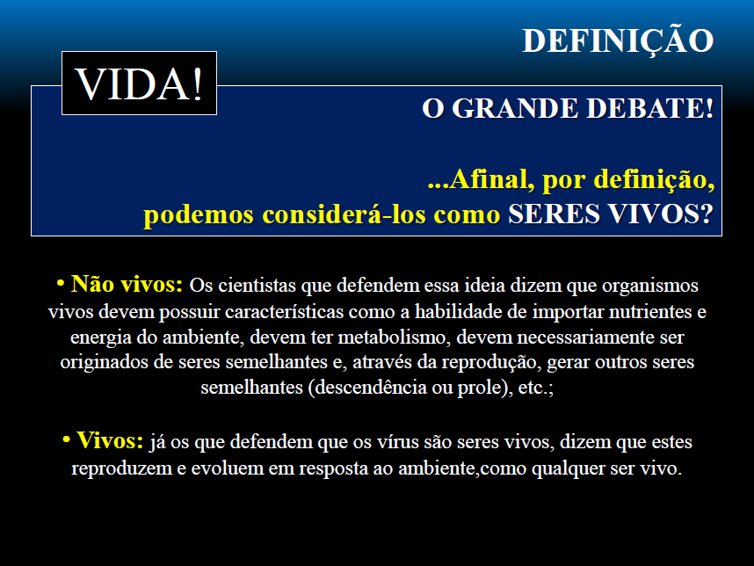

Slide 57
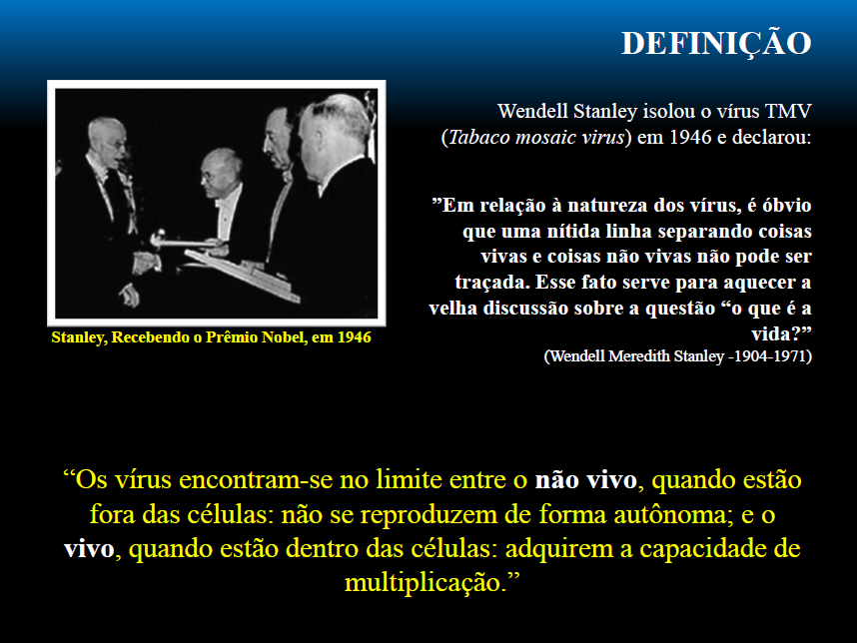

Slide 58
Características
Vírus, do latim veneno ou toxina;
Descoberta: 1892
Invisível ao microscópico óptico; (Luz)
Agente infeccioso de 20 a 300 nm de diâmetro; (Nanômetro)
1 nm = 1 metro : 1.000.000.000 partes.

Slide 59
Características
Acelulares; (Sem células);
Ausência de organização celular;
Sem organelas próprias;
Constituição: Proteínas e ácidos nucleicos. (DNA ou RNA).
Não possuem metabolismo próprio.
Citomegalovírus, tem DNA e RNA, infecta células humanas

Slide 60
Características
Estado de latência fora das células; ou seja sem atividade, esperando uma célula;
Parasitas intracelulares obrigatórios;
Depende das células para produzir novos vírus (reprodução);

Slide 61
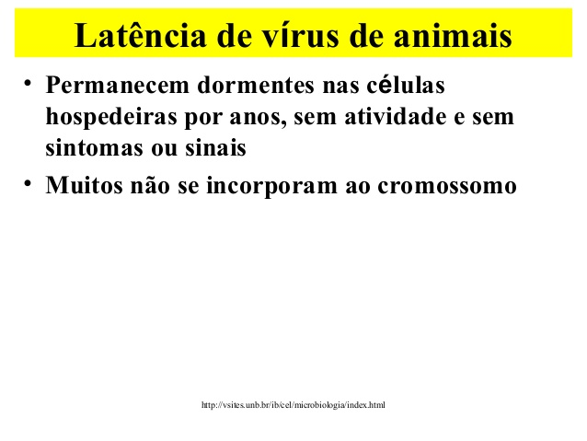

Slide 62
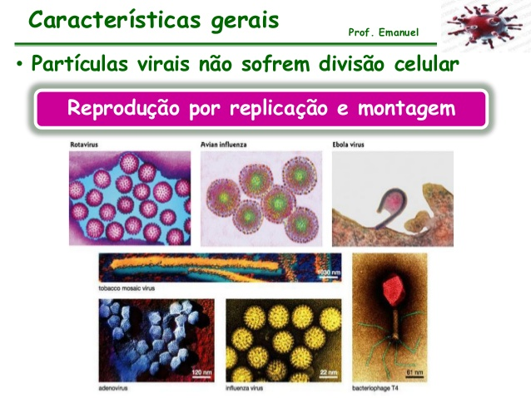

Slide 63
Características
Não realizam funções vitais como: respiração, nutrição, excreção.
No entanto, possuem capacidade reprodutiva, igual outros seres vivos
Não são mortos por antibióticos;
Não estão incluídos nos reinos dos seres vivos; Cinco reinos

Slide 64
Vírus não podem ser cultivados em meios de cultura contendo apenas nutrientes.
Toda cultura viral precisa ter obrigatoriamente células vivas.
Vírus podem causar a ruptura de células que parasitas;
Há vírus que induzem a célula a se dividir sem controle: Câncer

Slide 65
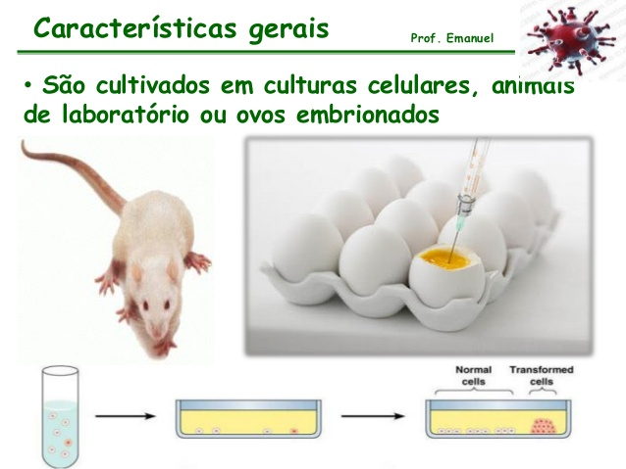

Slide 66
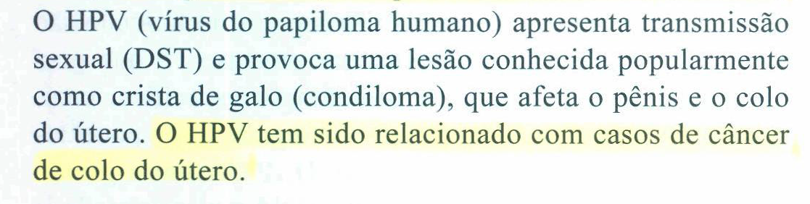

Slide 67
Características
Usa a maquinaria celular para reproduzir novos vírus; (Aminoácidos, ribossomos, nucleotídeos);
Sistemas moleculares auto-replicativos não vivos.
Mutantes ( Mutações no DNA ou RNA).
Altamente mutáveis
Alta adaptação ou adaptabilidade.
Muda conforme o ambiente muda.
Por isso uma vacina é mais difícil

Slide 68
Características
A infecção viral causa profundas alterações no metabolismo celular, geralmente levando a célula a morte;
Os vírus podem ser eliminado pelo sistema Imune.
Os organismos produzem anticorpos ( proteínas)
Infectam diferentes tipos de organismos:
Plantas, animais, fungos, bactérias e protistas.

Slide 69
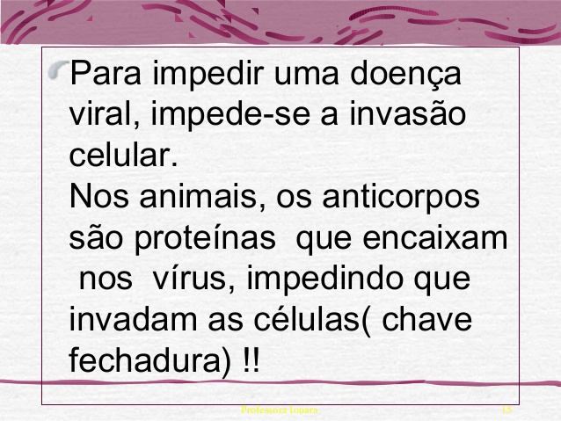

Slide 70
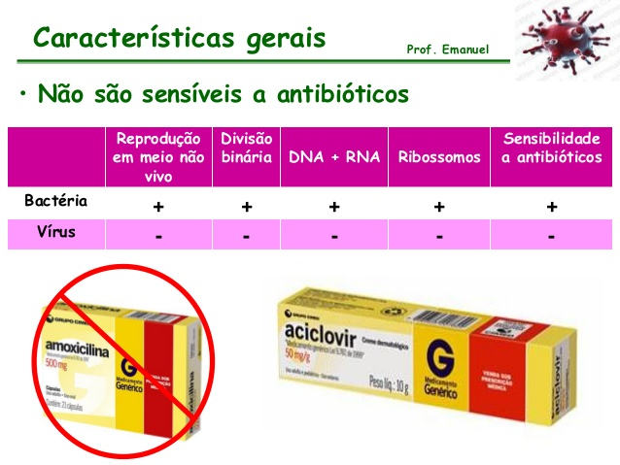

Slide 71
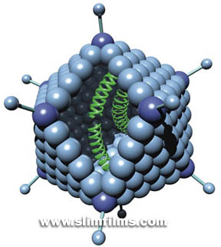
Estrutura viral
Constituídos por:
Ácido nucléico DNA e/ou RNA) (em verde)
Cápsula viral ou capsídeo (proteínas) (em azul)
Capsômero
Obs: Alguns vírus podem ainda, apresentar uma membrana lipoprotéica (originada da célula hospedeira).

Slide 72
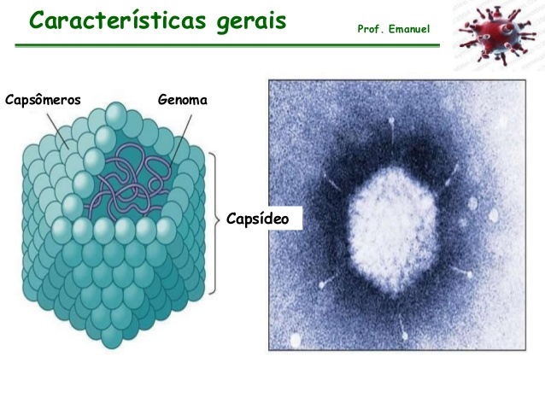

Slide 73
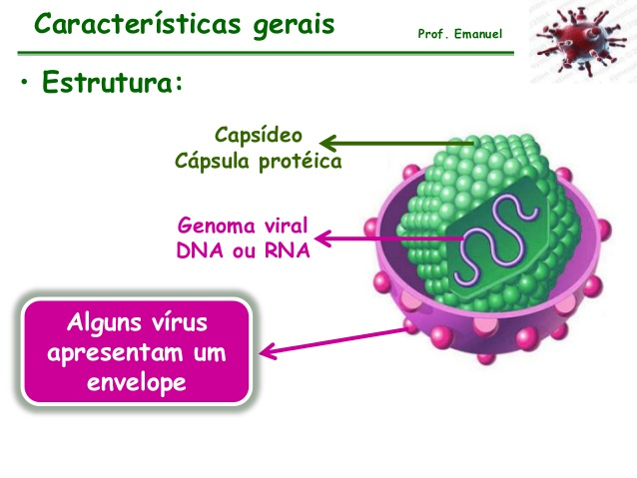
Proteção ao acido Nucleico.

Slide 74


Vírus com envelope lipoprotéico (Lipídios + proteínas)
Ácido nucléico
Capsídeo
Envelope lipoprotéico
Proteína de mambrana

Slide 75



Slide 76
Vírus e Doenças Associadas
Definição
Os vírus são agentes infecciosos acelulares que, fora das células hospedeiras, são inertes, sem metabolismo próprio, mas dentro delas, seu ácido nucléico torna-se ativo, podendo se reproduzir.
Inertes ( sem atividade)
2) Características Gerais
Possuem um envoltório protéico que protege o material genético denominado capsídeo.
O capsídeo pode ou não ser revestido por um envelope lipídico derivado das membranas celulares.
Possuem um único tipo de ácido nucléico, DNA ou RNA.
Existem vírus com DNA de fita dupla, simples, RNA de fita dupla ou simples.
São parasitas intracelulares obrigatórios.
Multiplicam-se dentro de células vivas usando a maquinaria de síntese das células.
Não possuem metabolismo. Toda energia que utilizam provém da célula hospedeira.

Slide 77







Vírus e Doenças Associadas
Características Gerais
Tamanho dos vírus
Tamanho dos vírus
300 nm
90 nm
225 nm
Hemácia
10.000 nm
24 nm
150 nm
1.000 nm
E. Coli
(bactéria)
nm = nanômetro

Slide 78


Slide 79


Estrutura viral
Os vírus são compostos, pelo menos, do genoma de ácido nucléico RNA ou DNA e uma cobertura de proteínas. Muitos vírus possuem uma membrana externa adicional denominada envelope.

Slide 80
De maneira geral os vírus apresentam o genoma constituído por DNA (ADENOVÍRUS) ou RNA (RETROVÍRUS) porém foram descobertos novos vírus que possuem DNA e RNA ao mesmo tempo (CITOMEGALOVÍRUS) da família dos herpesvírus.

Slide 81


Vírus são altamente específicos
São altamente específicos, parasitando até mesmo um único órgão. (ex.: fígado)
Especificidade: proteínas da superfície viral que reconhecem o tipo celular a ser parasitado.

Slide 82

Esquema representativo da especificidade dos vírus: moléculas presentes no capsídeo são capazes de se ligar a receptores na membrana da célula hospedeira.

Slide 83


Slide 84


Slide 85


Slide 86


Slide 87
HIV: Vírus da Imunodeficiência Humana”
Causador da AIDS, ataca o sistema imunológico, responsável por defender o organismo de doenças. As células mais atingidas são os linfócitos T CD4+. E é alterando o DNA dessa célula que o HIV faz cópias de si mesmo. Depois de se multiplicar, rompe os linfócitos em busca de outros para continuar a infecção.
Soropositivos vivem anos sem apresentar sintomas e sem desenvolver a doença;
É sempre importante fazer o teste e se proteger em todas as situações.
Glóbulos brancos que organizam e comandam a resposta diante dos agressores. Produzidos na glândula timo, aprendem a memorizar, reconhecer e destruir os micro-organismos estranhos que entram no corpo humano.

